Slide 1
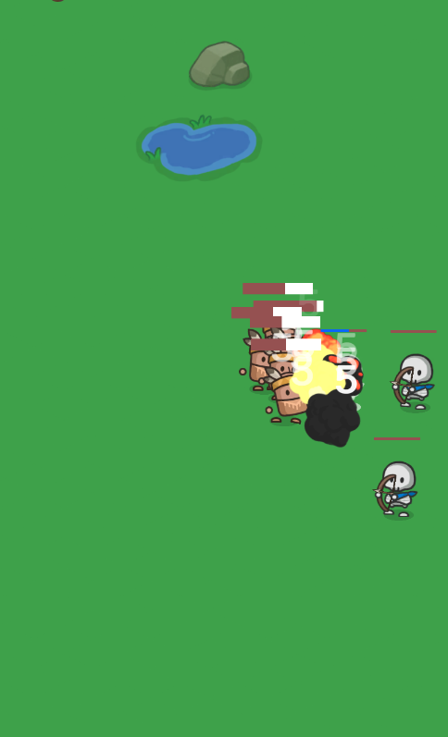



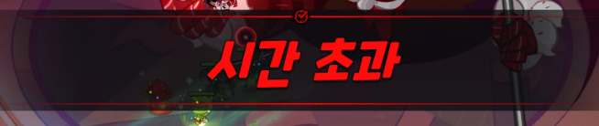
99:99
메뉴, 배속
결과 팝업

Slide 2



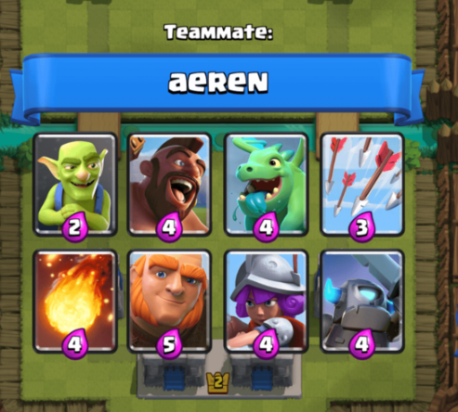
죽인 횟수 표시
5
3
2
5
3
2
XP + 5
1000
홈
다시
다음

Slide 3
결과 팝업
스테이지당 보통 전투 3번

Slide 4
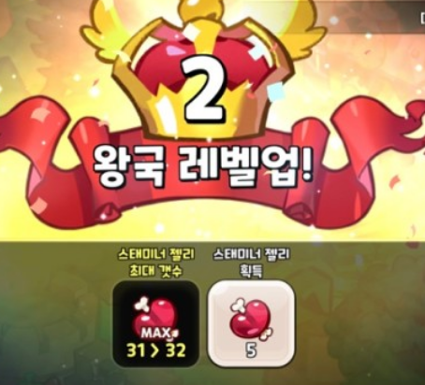

Slide 5
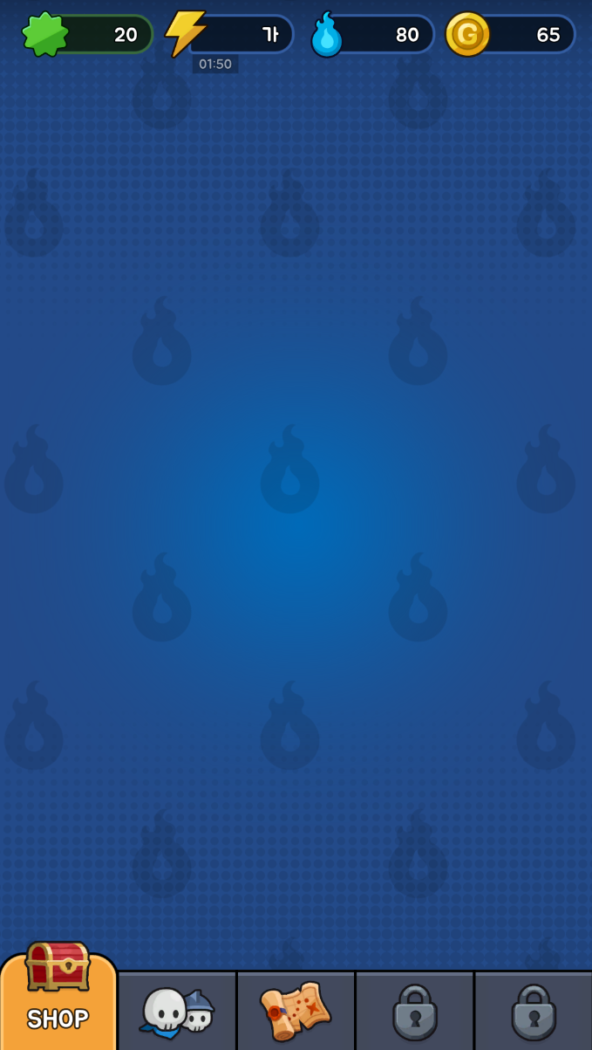



마왕성 지키기 1
마왕성 지키기 1
20분 간 마왕성을 지켜주세요!
20분 간 마왕성을 지켜주세요!
스테이지 1-10 클리어
권장 전투력
4242211
클리어 보상
도전
클리어 보상
도전
마왕성 지키기 2
20분 간 마왕성을 지켜주세요!
클리어 보상
도전

